Slide 1
МБОУ «Белогорская гимназия им. Н.Н. Ефимова»
Элементы интерьера на чертежах
Учитель черчения Тарабукин А. И.

Slide 2
Есть спина, а не лежит,
Четыре ноги, а не ходит,
Но всегда стоит
И всем сидеть велит.

Slide 3
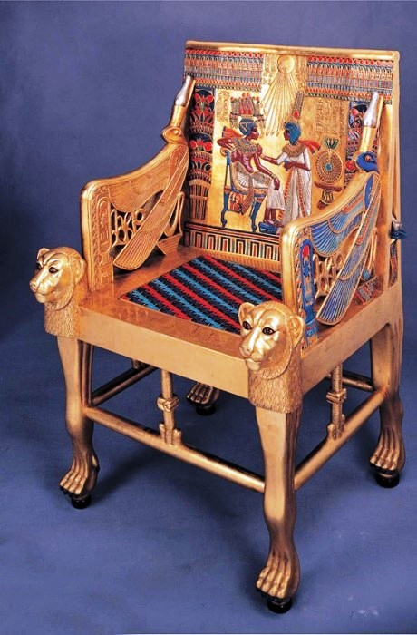
В Древнем Египте во времена правления великих фараонов, когда еще не существовало полноценных стульев, принято было восседать на скамьях и примитивных табуретах. Существует легенда, гласящая, что во время погребения одного фараона, кто-то из его приближенных просто упал с этой неудобной скамьи. Такое событие могло трактоваться как дурной знак. Историки полагают, что именно после этого казуса были придуманы прототипы подлокотников, а позднее и спинки. Эти роскошные предметы интерьера выполняли функцию скорее трона и были доступны лишь правителям.

Slide 4
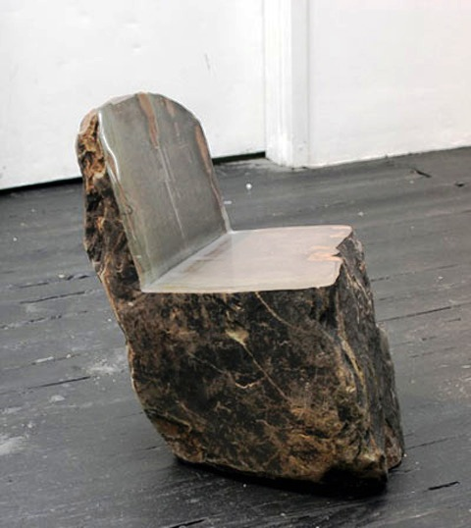
История стула не имеет точной даты своего начала. Стул, как объект мебели со спинкой для сидения одного человека традиционно символизирует статус своего владельца. Стулья наиболее многочисленный и изменчивый вид мебели. Именно в стульях и креслах с наибольшей выразительностью проявляются характерные черты того или иного времени и стиля.

Slide 5
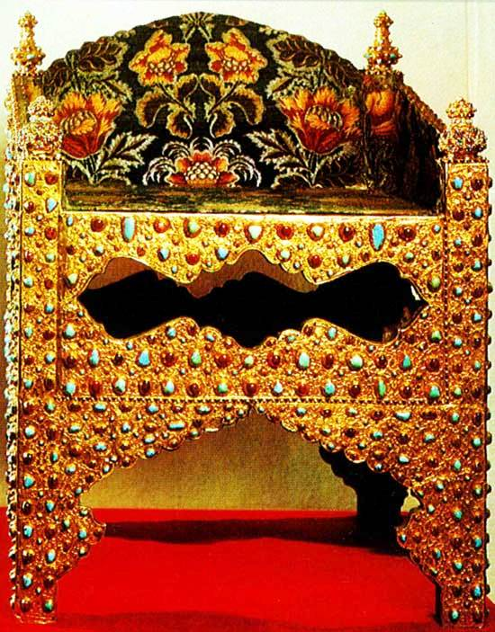
Трон оказался настолько удачным изобретением, что с тех пор ни один правитель от него не отказывался. Более того, несколько позднее, наличие стула стало признаком принадлежности к высшему сословию.
Трон Бориса Годунова.

Slide 6
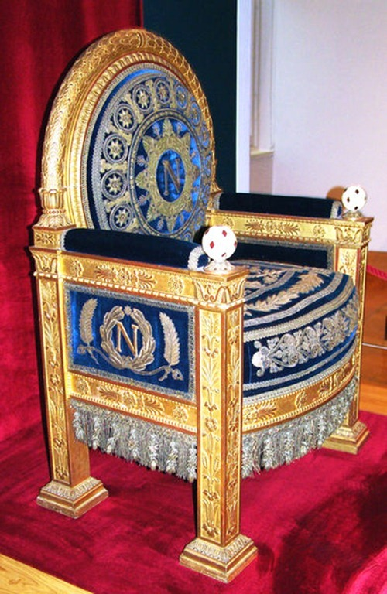

Slide 7
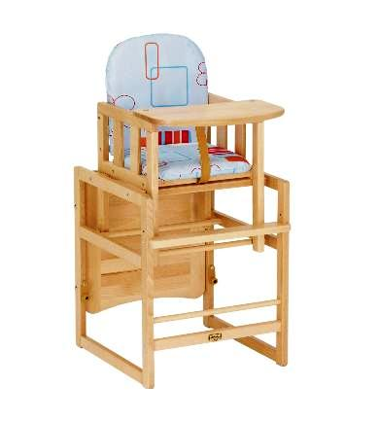
Стулья сопровождают нас в течении всей жизни и являются непременным атрибутом интерьера в тот или иной период.
Детский стул для кормления.

Slide 8
Изменение конфигурации
стульев
Конфигурация- внешнее очертание, а так же взаимное расположение предметов или их частей.

Slide 9
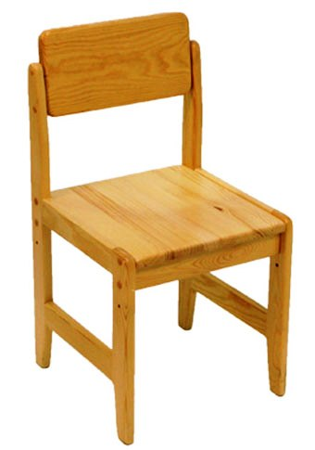
Стул деревянный ученический
Стул офисный регулируемый

Slide 10
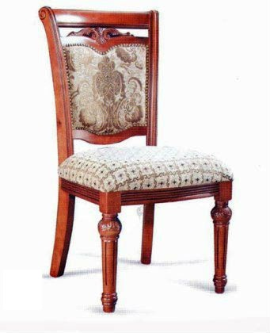
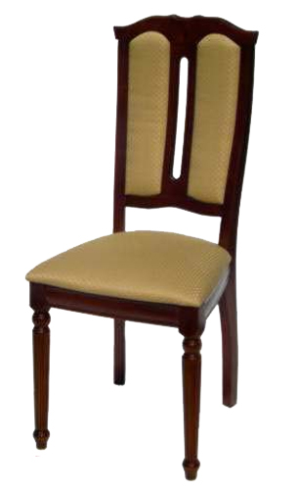
Мягкие стулья

Slide 11
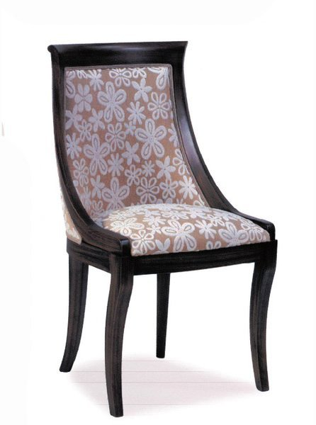
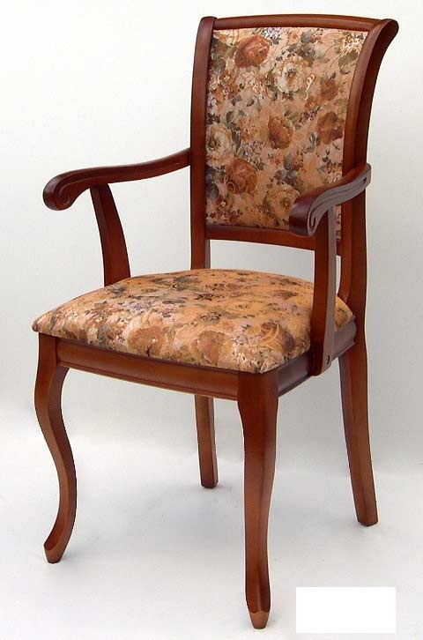
Стулья с подлокотниками

Slide 12
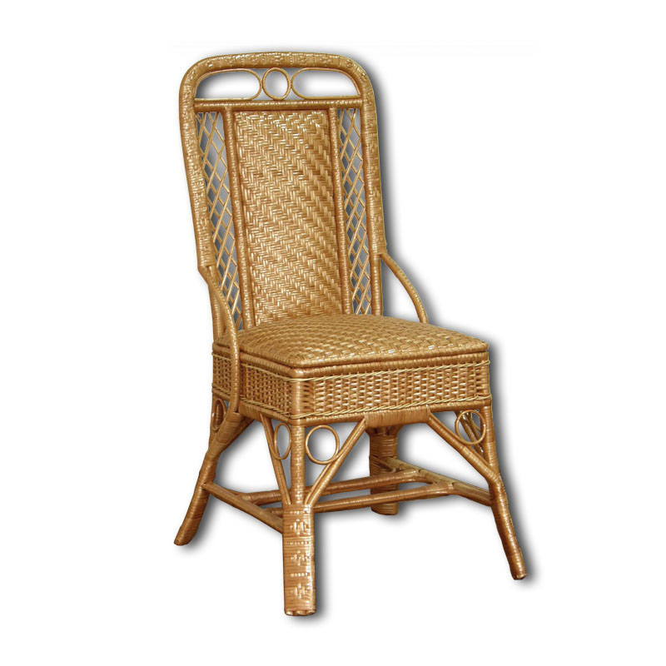
Вопрос: каким способом изготовлен стул ?

Slide 13
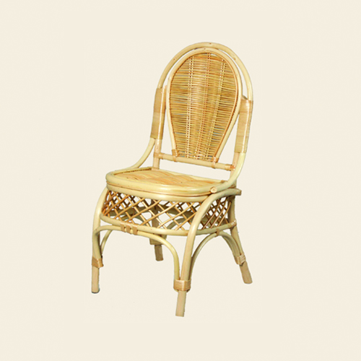
Самым древним из всех ремесел, какие мы знаем сегодня, считается плетение.
Материал для плетения доступен, инструменты и приспособления можно сделать из подручных материалов.
Плетение не требует хорошего зрения, большой физической силы.
Плетеный стул из лозы

Slide 14
Складные
стулья

Slide 15
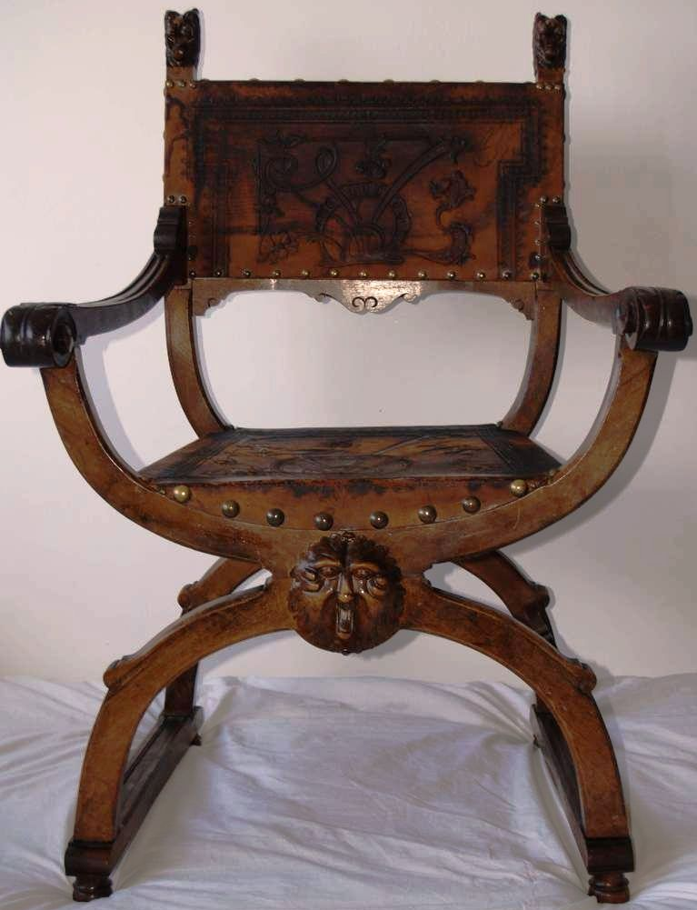
У римлян стул или кресло были индикатором того, насколько человек преуспел в жизни. Поэтому было принято носить свой стул с собой: так римские чиновники имели складные стулья, украшенные слоновой костью с инкрустациями, которые носили за ними их рабы.

Slide 16
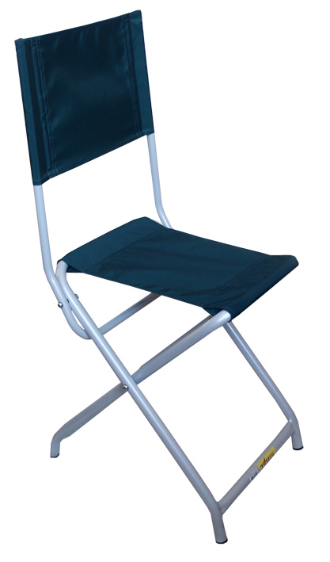
Складной походный стул

Slide 17
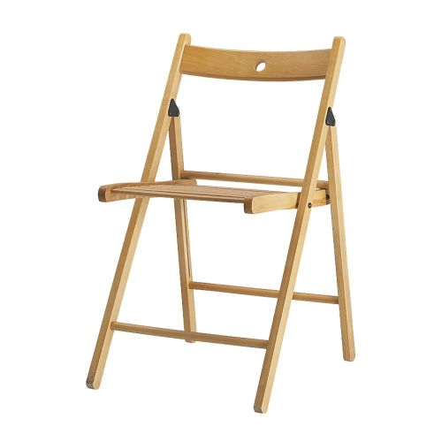
Складные стулья экономят пространство, имеют облегченный вес и современную эргономику.
Эргономика - (от греч. еrgon – работа, nomos – закон), комплексная прикладная отрасль науки, занимающаяся изучением человека в
производственной среде и проектированием механизмов, изделий и рабочих мест, наиболее удобных для работника. Специалисты в этой области приспосабливают конструкцию и дизайн изделий и рабочих мест к телосложению и размерам человека.

Slide 18
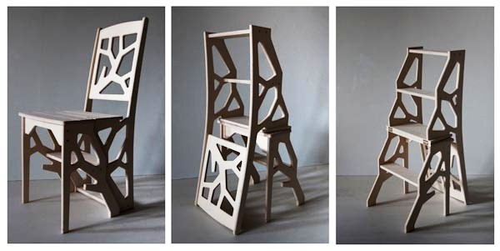
Стул лестница
Полноценный стул и удобная стремянка

Slide 19
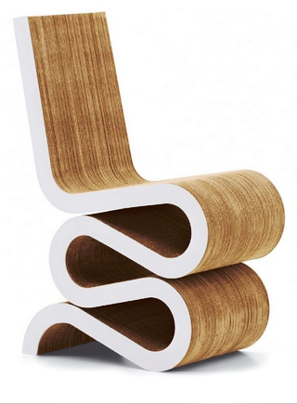
Современные дизайнерские стулья
Имеют различные неповторимые формы, выполняются из многообразия
материалов по замыслу дизайнера и заказчика.

Slide 20
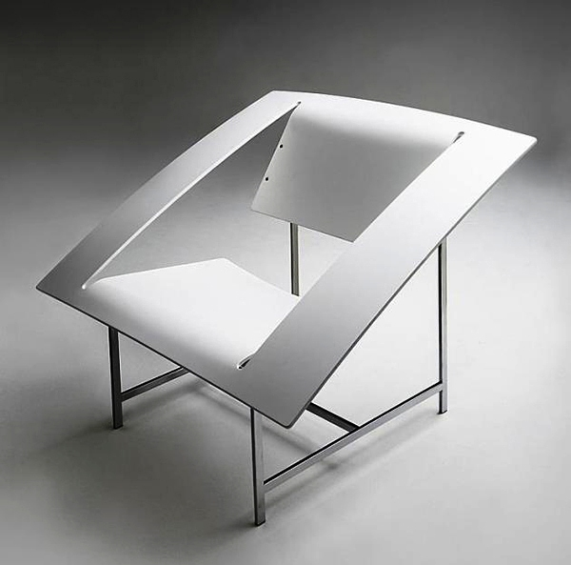

Slide 21
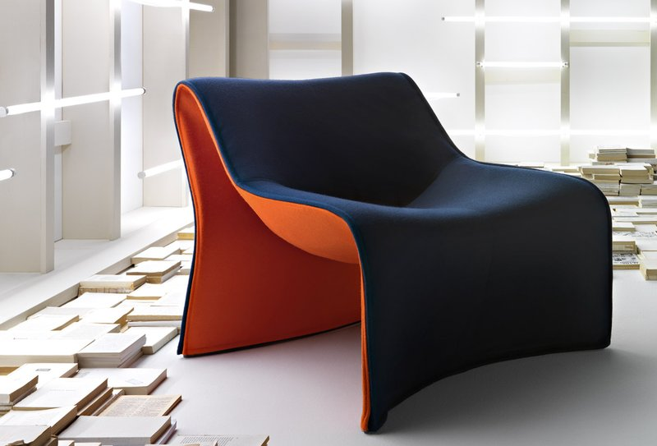

Slide 22
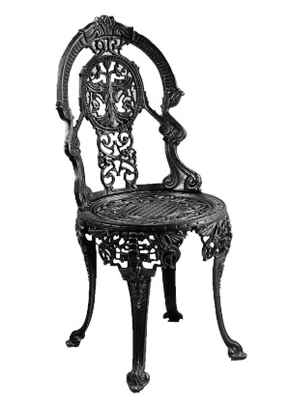
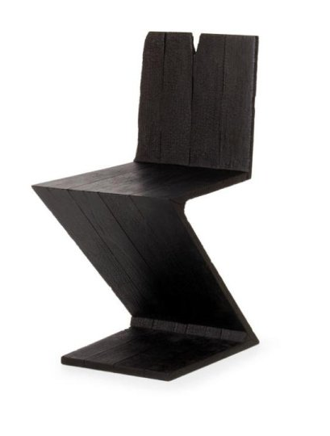

Slide 23
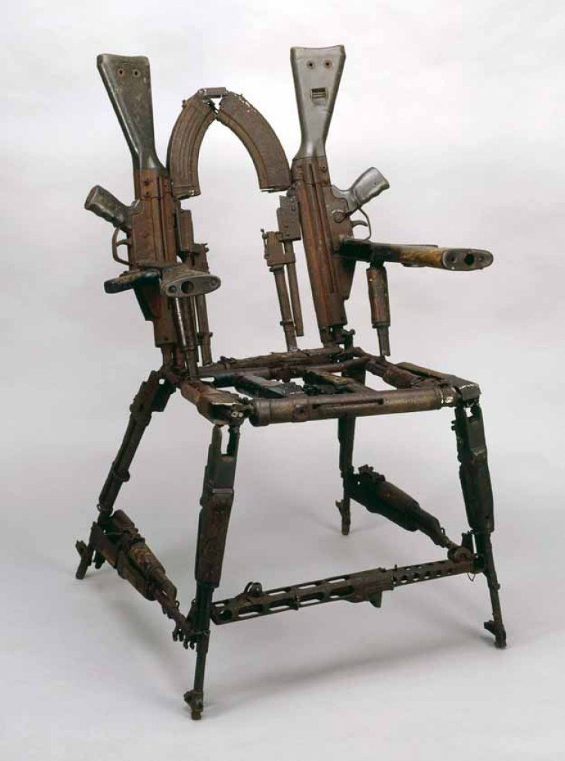

Slide 24
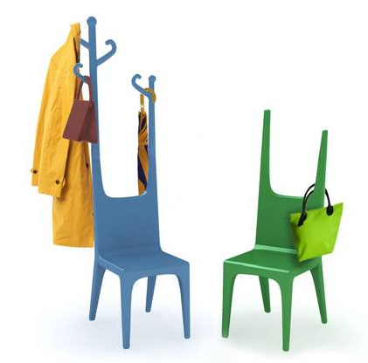
Стулья вешалки не только
функциональны, но и декоративны

Slide 25
Вопрос: Какие литературные произведения связанные со стульями вы знаете ?

Slide 27
Евгений Васильевич Клюев. «Между двух стульев»
Джеффри Дивер. «Пустой стул»
Гёссе . «Сказка о плетеном стуле»

Slide 28
Задание: выполнить 3 основных вида по данным габаритным размерам, с изменением конфигурации стула

Slide 29
Построить изометрическую проекцию
по выполненным чертежам.
( Х, У – 30*, Z – 90*)

Slide 30
